Slide 1


操作系统
第五章 虚拟存储器
Page <number>
Notes:
进程调度要解决的问题

Slide 2
连续分配方式
基本分页存储管理
存储器管理
分页存储管理
请求分页存储管理
离散分配方式
基本分段存储管理
分段存储管理
请求分段存储管理
基本分页存储管理
段页式存储管理
基本分段存储管理
请求分页存储管理
虚拟存储器
页面置换算法
请求分段存储管理
Page <number>

Slide 3
第五章 虚拟存储器
5.1 虚拟存储器概述
5.2 请求分页存储管理方式
5.3 页面置换算法
5.4 “抖动”与工作集
5.5 请求分段存储管理方式
Page <number>

Slide 4
5.1 虚拟存储器概述
交换与覆盖
虚拟存储器的引入
虚拟存储器的实现方法
虚拟存储器的特征
Page <number>

Slide 5
虚拟存储器的基本概念
交换技术与覆盖技术
  是在多道环境下扩充内存的方法，用以解决在较小的存储空间中运行较大程序时遇到的矛盾
  覆盖技术主要用在早期的操作系统中
  交换技术被广泛用于小型分时系统中，交换技术的发展导致了虚存技术的出现
Page <number>

Slide 6
虚拟存储器的基本概念
交换与覆盖异同点
  共同点：
  进程的程序和数据主要放在外存，当前需要执行的部分放在内存，内外存之间进行信息交换
  不同点：如何控制交换？
Page <number>

Slide 7
虚拟存储器的基本概念
覆盖技术
  把程序划分为若干个功能上相对独立的程序段，按照其自身的逻辑结构将那些不会同时执行的程序段共享同一块内存区域
  程序段先保存在磁盘上，当有关程序段的前一部分执行结束，把后续程序段调入内存，覆盖前面的程序段（内存“扩大”了）
  覆盖：一个作业的若干程序段，或几个作业的某些部分共享某一个存储空间
  一般要求作业各模块之间有明确的调用结构，程序员要向系统指明覆盖结构，然后由操作系统完成自动覆盖
Page <number>

Slide 8
虚拟存储器的基本概念
覆盖技术的缺点
  对用户不透明，增加了用户负担
  目前这一技术用于小型系统中的系统程序的内存管理上
  MS-DOS的启动过程中，多次使用覆盖技术；启动之后，用户程序区TPA的高端部分与COMMAND.COM暂驻模块也是一种覆盖结构
Page <number>

Slide 9
虚拟存储器的基本概念
交换技术
当内存空间紧张时，系统将内存中某些进程暂时移到外存，把外存中某些进程换进内存，占据前者所占用的区域，这种技术是进程在内存与外存之间的动态调度。多用于分时系统中
Page <number>

Slide 10
对换(Swapping)
1. 对换的引入
对换（也称交换）技术，最早用在单用户系统，在内存中仅驻留一道用户作业。所有其它作业都驻留在外存的后备队列上，只调入一个作业进入内存运行；此作业的时间片用完时，该作业调至外存，再将后备队列上的另一个作业调入内存；也让它运行一个时间片的时间，然后又将它调出，再调下一个作业进入内存。因为其效率太低，其CPU大约有一半的时间，都处于空闲状态。
Page <number>

Slide 11
对换（Swapping）
对换的引入
  所谓“对换”，是指把内存中暂时不能运行的进程或者暂时不用的程序和数据，调出到外存上，以便腾出足够的内存空间，再把已具备运行条件的进程或进程所需要的程序和数据，调入内存。对换是提高内存利用率的有效措施
  如果对换是以整个进程为单位，称为“整体对换”或“进程对换”
  如果对换是以“页”或“段”为单位进行的，则称为“页面对换”或“分段对换”，又统称为“部分对换”
Page <number>

Slide 12
对换(Swapping)
1. 对换的引入
对换是以整个进程为单位，便称之为“整体对换”或“进程对换”，解决内存紧张问题；
对换是以“页”或“段”为单位，则分别称之为“页面对换”或“分段对换”，又统称为“部分对换”；
为了实现进程对换，系统必须能实现以下三方面的功能：（1）对换空间的管理；（2）进程的换出；（3）进程的换入。
Page <number>

Slide 13
对换（Swapping）
对换空间的管理
  外存中对换区主要存放从内存中换出的进程，对换空间管理的主要目标是提高进程换入和换出的速度
  对换区中空闲盘块的管理：在系统中配置相应的数据结构，记录外存的使用情况。形式与内存在动态分区分配方式中所用数据结构相似，即用空闲分区表或空闲分区链。在空闲分区表中的每个表目中应包含两项， 即对换区的首址及其大小，它们的单位是盘块号和盘块数
  对换区的分配采用连续分配方式，分配算法可以是首次适应算法、循环首次适应算法或最佳适应算法
Page <number>

Slide 14
F1
F1
回收区
2. 对换空间的管理
回收区
回收区
回收区
回收区
F2
F2
由于对对换区的分配，是采用连续分配方式，对换区 的回收操作也可分为下述四种情况，即：
（1）回收区与插入点的前一分区F1相邻接；
（2）回收区与插入点的后一分区F2相邻接；
（3）回收区还同时与F1和F2二个分区相邻接；
（4）回收区的前、后没有与之相邻接的空闲分区。
对这几种情况的处理方法也与动态分区分配式的方法相同。
Page <number>

Slide 15
对换（Swapping）
进程的换出与换入
  进程的换出
    系统先选择处于“阻塞”状态且优先级最低的进程作为换出进程，然后启动盘块，将该进程的程序和数据传送到磁盘的对换区上。若传送未出现错误，便回收其所占用的内存空间，并对该进程的进程控制块做相应的修改
  进程的换入
    系统应定时地查看所有进程的状态，从中找出“就绪”状态但已换出的进程，将其中换出时间(换出到磁盘上)最久的进程作为换入进程，将之换入，直至已无可换入的进程或无可换出的进程为止
Page <number>

Slide 16
虚拟存储器的基本概念
交换技术实现中的几个问题
  选择原则:将哪个进程换出内存？
  交换时机的确定
  交换时需要做哪些工作？
  换入内存时位置的确定
Page <number>

Slide 17
虚拟存储器的基本概念
选择原则
  将哪个进程换出内存？
  例子：分时系统，时间片轮转法或基于优先数的调度算法，在选择换出进程时，要确定换出的进程是要长时间等待的
  需要特殊考虑的是：任何等待I/O进程中存在的问题
  解决：从来不换出处于等待I/O状态的进程
有些I/O进程因DMA（直接存储器访问）而不能换出内存或换出前需要操作系统的特殊帮助
Page <number>

Slide 18
虚拟存储器的基本概念
交换时机的确定
  何时需发生交换？
例子：
    只要不用就换出（很少再用）
    只在内存空间不够或有不够的危险时换出
Page <number>

Slide 19
虚拟存储器的基本概念
交换时需要做哪些工作
  盘交换区：足够大，存放所有用户程序的所有内存映像的拷贝
  直接存取：必须能够对这些用户程序的内存映像进行存取操作
Page <number>

Slide 20
虚拟存储器的基本概念
换入内存时位置的确定
  换出后再换入的内存位置一定要在换出前的原来位置上吗？
  受地址“绑定”技术的影响，即绝对地址产生时机的限制
Page <number>

Slide 21
虚拟存储器的基本概念
覆盖与交换的比较
  与覆盖技术相比，交换技术不要求用户给出程序段之间的逻辑覆盖结构；而且，交换发生在进程或作业之间
  而覆盖发生在同一进程或作业内。
  覆盖只能覆盖那些与覆盖段无关的程序段
Page <number>

Slide 22
虚拟存储器的基本概念
交换与覆盖
虚拟存储器的引入
虚拟存储器的实现方法
虚拟存储器的特征
Page <number>

Slide 23
虚拟存储器的基本概念
(基本)分页
连续分配
离散分配
段页式
(基本)分段
方便程序装入
提高内存利用率
Page <number>

Slide 24
虚拟存储器的引入
程序装入内存时可能会出现如下问题
  程序太大，要求的空间超出了内存总容量
  有大量作业要求运行，但内存不能容下所有作业
程序暂时不执行或运行完是否还要占用内存
常规存储器管理方式的特征
  一次性
    要求作业全部装入内存才能运行
  驻留性
    程序装入内存后便一直驻留内存，直至运行结束
许多不用或暂时不用的程序占用了大量内存空间，而其他程序却无法装入！是否必要？
Page <number>

Slide 25
虚拟存储器的引入
局部性原理
  1968年， Denning.P指出
  程序执行时，除了少部分的转移和过程调用指令外，在大多数情况下仍是顺序执行的
  过程调用将会使程序的执行轨迹由一部分区域转至另一部分区域，但经研究看出，过程调用的深度在大多数情况下都不超过5
  程序中存在许多循环结构，这些虽然只由少数指令构成，但是它们将多次执行
  程序中还包括许多对数据结构的处理，如对数组进行操作，它们往往都局限于很小的范围内
Page <number>

Slide 26
虚拟存储器的引入
局限性又表现在下述两个方面
  时间局限性
    如果程序中的某条指令一旦执行， 则不久以后该指令可能再次执行
    如果某数据被访问过， 则不久以后该数据可能再次被访问
    典型原因是因在程序中存在着大量循环操作
  空间局限性
    一旦程序访问了某个存储单元，在不久之后，其附近的存储单元也将被访问，即程序在一段时间内所访问的地址，可能集中在一定的范围之内，其典型情况便是程序的顺序执行
Page <number>

Slide 27
2. 局部性原理
早在1968年， Denning.P就曾指出：
程序在执行时将呈现出局部性规律，即在一较短时间内，程序的执行仅限于某个部分；相应地，它所访问的存储空间也局限于某个区域。
基于局部性原理，一个作业在运行之前，没有必要全部装入内存，而仅将那些当前要运行的那部分页面或段，先装入内存便可启动运行，其余部分暂时留在磁盘上。
Page <number>

Slide 28
虚拟存储器的引入
虚拟存储器的基本思想是：程序、数据、堆栈的大小可以超过内存的大小，操作系统把程序当前使用的部分保留在内存，而把其它部分保存在磁盘上，并在需要时在内存和磁盘之间动态交换
虚拟存储器支持多道程序设计技术
Page <number>

Slide 29
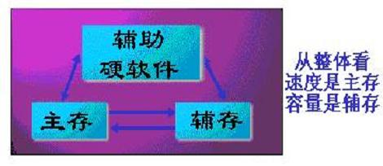
虚拟存储器的引入
虚拟存储器定义
  是指具有请求调入功能和置换功能， 能从逻辑上对内存容量加以扩充的一种存储器系统。其逻辑容量由内存容量和外存容量之和所决定，其运行速度接近于内存速度，而其成本却又接近于外存。
Page <number>

Slide 30
虚拟存储器的引入
注意：一个虚拟存储器的最大容量是由计算机的地址结构确定的。如：若CPU的有效地址长度为32位，则程序可以寻址范围是0～(2³²)-1 ，即虚存容量为 4GB。
虚拟存储器的容量与主存的实际大小没有直接的关系，而是由主存与辅存的容量之和所确定。
Page <number>

Slide 31
虚拟存储器的基本概念
交换与覆盖
虚拟存储器的引入
虚拟存储器的实现方法
虚拟存储器的特征
Page <number>

Slide 32
虚拟存储器的实现方法
虚拟存储器的实现都是建立在离散分配的存储管理方式基础上的
主要有
  请求分页系统
  请求分段系统
Page <number>

Slide 33
虚拟存储器的实现方法
请求分页系统
  在分页系统的基础上增加了请求调页功能和页面置换功能
  硬件支持
    请求分页的页表机制，它是在纯分页的页表机制上增加若干项而形成的，作为请求分页的数据结构；
    缺页中断机构，即每当用户程序要访问的页面尚未调入内存时 便产生一缺页中断，以请求OS将所缺的页调入内存；
    地址变换机构， 它同样是在纯分页地址变换机构的基础上发展形成的
  实现请求分页的软件
    用于实现请求调页的软件和实现页面置换的软件
Page <number>

Slide 34
虚拟存储器的实现方法
2. 请求分段系统
为了实现请求分段，系统同样需要必要的硬件支持：
(1)请求分段的段表机制。这是在纯分段的段表机制基础上，增加若干项而形成的；
(2)缺段中断机构。每当用户程序所要访问的段尚未调入内存时，产生一缺段中断，请求OS将所缺的段调入内存；
(3)地址变换机构。
与请求调页类似，实现请求调段和置换功能也需要得到OS的支持。
Page <number>

Slide 35
虚拟存储器的基本概念
交换与覆盖
虚拟存储器的引入
虚拟存储器的实现方法
虚拟存储器的特征
Page <number>

Slide 36
虚拟存储器的特征
虚拟存储器最基本的特征是离散性，在此基础上又形成了多次性及对换性的特征。其所表现出来的最重要的特征是虚拟性。
1、离散性
2、多次性
3、对换性
4、虚拟性
Page <number>

Slide 37
虚拟存储器的特征
多次性
  一个作业被分成多次调入内存运行
对换性
  允许在作业的运行过程中进行换进、换出
虚拟性
  能够从逻辑上扩充内存容量，使用户所看到的内存容量远大于实际内存容量
以CPU时间和外存空间换取昂贵内存空间，这是操作系统中的资源转换技术
Page <number>

Slide 38
连续分配方式
基本分页存储管理
存储器管理
分页存储管理
请求分页存储管理
离散分配方式
基本分段存储管理
分段存储管理
基本分页存储管理
段页式存储管理
基本分段存储管理
请求分页存储管理
虚拟存储器
Page <number>

Slide 39
第五章 虚拟存储器
5.1 虚拟存储器概述
5.2 请求分页存储管理方式
5.3 页面置换算法
5.4 “抖动”与工作集
5.5 请求分段存储管理方式
Page <number>

Slide 40
请求分页存储管理方式
请求分页中的硬件支持
内存分配策略和分配算法
调页策略
Page <number>

Slide 41
请求分页中的硬件支持
系统需要解决的问题
  系统如何获知进程当前所需页面不在主存
  当发现缺页时，如何把所缺页面调入主存
  当主存中没有空闲的页框时，为了要接受一个新页，需要把老的一页淘汰出去，根据什么策略选择欲淘汰的页面
Page <number>

Slide 42
请求分页中的硬件支持
页描述子的扩充（页表机制 ）
  状态位P（中断位）指示该页是在内存还是在外存
  访问位A 用于记录本页在一段时间内被访问的次数或记录本页在最近多长时间未被访问
  修改位M 表示该页在内存中是否被修改过
  外存地址 该页在外存上的地址，通常是物理块号
页号 | 物理块号 | 状态位P | 访问位A | 修改位M | 外存地址
Page <number>

Slide 43
请求分页中的硬件支持
缺页中断机构
  在请求分页系统中，每当所要访问的页面不在内存时，便产生一缺页中断。相应的中断处理程序把控制转向缺页中断子程序，执行此子程序，即把所缺页面装入主存，然后处理机重新执行缺页时打断的指令。这时，就将顺利形成物理地址。
  缺页中断与一般中断的区别
    在指令执行期间产生和处理中断信号
    一条指令在执行期间可能产生多次缺页中断，例如
Page <number>

Slide 44
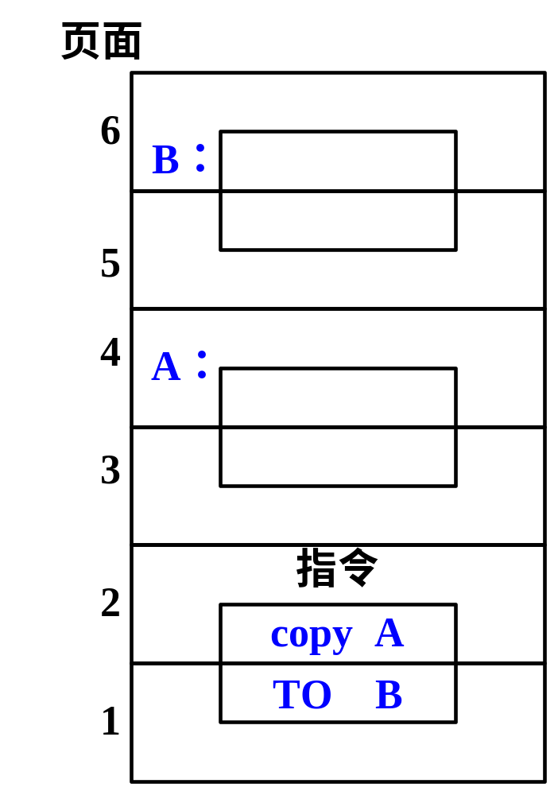
请求分页中的硬件支持
涉及6次缺页中断的指令
Page <number>

Slide 45
3. 地址变换机构
如果在快表中未找到该页的页表项，则应再到内存中去查找页表，再从找到的页表项中的状态位P，该页是否调入内存。其结果可能是：
（1）该页已经调入内存，这是应将此页的页表项写入快表，当快表已满时，应先调出按某种算法所确定的页的页表项，然后再写入该页的页表项。
（2）该页尚未调入内存，这时便应产生缺页中断，请求OS从外存中把该页调入内存。
Page <number>

Slide 46
程序请求访问一页
开始
缺页中断处理
页号＞页
表长度?
是
越界中断
保留
CPU
现场
否
从外存中找到缺页
CPU
检索快表
请求分页中的地址变换过程
内存满否？
否
页表项在快表中？
是
是
否
选择一页换出
访问页表
否
该页被修改否？
产生缺页中
页在内存？
断请求调页
是
是
将该页写回外存
修改快表
OS命令CPU从外存读缺页
修改访问位和修改位
启动
I/O
硬件
形成物理地址
将一页从外存换入内存
地址变换结束
修改页表
Page <number>

Slide 47
请求分页存储管理方式
请求分页中的硬件支持
内存分配策略和分配算法
调页策略
Page <number>

Slide 48
内存分配策略和分配算法
最小物理块数的确定
  指保证进程正常运行所需的最小物理块数。当系统分配的物理块数少于此值时，进程将无法运行
  进程应获得的最小物理块数与计算机的硬件结构有关，取决于指令的格式、 功能和寻址方式
  对于单地址指令且采用直接寻址方式的机器，则所需最少2个物理块。其中，一块存放指令页面，另一块则存放数据页面
  允许间接寻址的机器，至少要求有3个物理块
  对于长度是两个或多于两个字节指令的机器，其指令本身可能跨两个页面，且源和目标地址所涉及的区域也可能跨两个页面，至少需要6个物理块
Page <number>
Notes:
为进程分配内存时涉及的三个问题

Slide 49
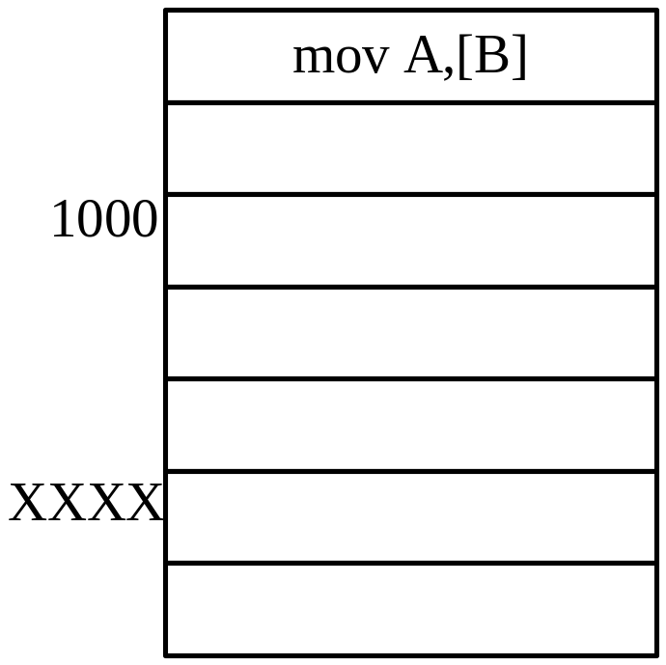
4.6.2 内存分配策略和分配算法
1. 最小物理块数的确定
    不同的作业要求不同。
    如：允许间接寻址：则至少要求3个物理块。
    Mov A, [B]
    Load 1, 1000
    直接寻址方式，
    则所需的最少
    物理块数为2
Page <number>

Slide 50
内存分配策略和分配算法
问题：分配块数难确定，太少，缺页频繁，吞吐量降低；太多，内存驻留进程数减少，CPU或其它资源可能空闲
先分配给各进程一定数的物理块，系统有一空闲物理块队列，缺页时从空闲队列取，若空闲队列空时，在选页调出
物理块的分配策略
  在请求分页系统中，可采取两种内存分配策略，即固定和可变分配策略。在进行置换时，也可采取两种策略，即全局置换和局部置换。于是可组合出以下三种适用的策略
    固定分配局部置换(Fixed Allocation, Local Replacement)
    可变分配全局置换(Variable Allocation, Global Replacement)
    可变分配局部置换(Variable Allocation, Local Replacemen
先分配给各进程一定数的物理块，缺页时从该进程在内存的页选一换出，若其频繁缺页，系统再分配若干附加物理块
Page <number>

Slide 51
内存分配策略和分配算法
物理块分配算法
  平均分配算法
    这是将系统中所有可供分配的物理块，平均分配给各个进程
    例如，当系统中有100个物理块，有5个进程在运行时，每个进程可分得20个物理块。这种方式貌似公平，但实际上是不公平的，因为它未考虑到各进程本身的大小。如有一个进程其大小为200页，只分配给它20个块，这样，它必然会有很高的缺页率；而另一个进程只有10页，却有10个物理块闲置未用
Page <number>

Slide 52
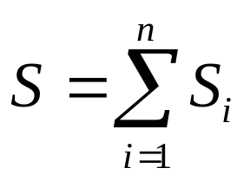
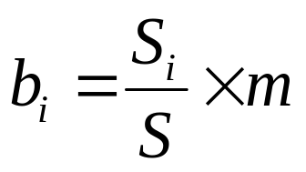
内存分配策略和分配算法
  按比例分配算法
这是根据进程的大小按比例分配物理块的算法。如果系统中共有n个进程，每个进程的页面数为S_{i}，则系统中各进程页面数的总和为：
又假定系统中可用的物理块总数为m，则每个进程所能分到的物理块数为b_{i}，将有：
b应该取整，它必须大于最小物理块数
Page <number>

Slide 53
内存分配策略和分配算法
  考虑优先权的分配算法
    在实际应用中，为了照顾到重要的、紧迫的用户程序能尽快地完成， 应为它分配较多的内存空间
    通常采取的方法是把内存中可供分配的所有物理块分成两部分：一部分按比例地分配给各进程；另一部分则根据各进程的优先权，适当地增加其相应份额后，分配给各进程
    在重要的系统，如实时控制系统，则可能是完全按优先权为各进程分配其物理块的
Page <number>

Slide 54
请求分页存储管理方式
请求分页中的硬件支持
内存分配策略和分配算法
调页策略
Page <number>

Slide 55
4.6.3 调页策略
何时调入页面
从何处调入页面
页面调入过程
Page <number>

Slide 56
调页策略
何时调入页面
  预调页策略
    采用一种以预测为基础的预调页策略，将那些预计在不久之后便会被访问的页面预先调入内存，成功率50%
  请求调页策略
    当进程在运行中需要访问某部分程序和数据时，若发现其所在的页面不在内存，便提出请求，由OS将其所需页面调入内存
    目前的虚拟存储中大多采用此种策略
Page <number>

Slide 57
2. 从何处调入页面
在请求分页系统中的外存分为两部分：
1.用于存放文件的文件区
2.用于存放对换页面的对换区
通常，由于对换区是采用连续分配方式，而文件是采用离散分配方式，故对换区的磁盘I/O速度比文件区的高。这样，每当发生缺页请求时，系统应从何处将缺页调入内存，可分成如下三种情况。
文件区
对换区
Page <number>

Slide 58
2. 从何处调入页面
在请求分页系统中的外存分为两部分：用于存放文件的文件区和用于存放对换页面的对换区。通常，由于对换区是采用连续分配方式，而事件是采用离散分配方式，故对换区的磁盘I/O速度比文件区的高。这样，每当发生缺页请求时，系统应从何处将缺页调入内存，可分成如下三种情况：
(1) 系统拥有足够的对换区空间，这时可以全部从对换区调入所需页面，以提高调页速度。为此，在进程运行前， 便须将与该进程有关的文件，从文件区拷贝到对换区。
文件区
对换区
Page <number>

Slide 59
(2) 系统缺少足够的对换区空间，这时凡是不会被修改的文件，都直接从文件区调入；而当换出这些页面时，由于它们未被修改而不必再将它们换出，以后再调入时，仍从文件区直接调入。但对于那些可能被修改的部分，在将它们换出时，便须调到对换区，以后需要时，再从对换区调入。
(3) UNIX方式。由于与进程有关的文件都放在文件区，故凡是未运行过的页面，都应从文件区调入。而对于曾经运行过但又被换出的页面，由于是被放在对换区，因此在下次调入时，应从对换区调入。由于UNIX系统允许页面共享，因此，某进程所请求的页面有可能已被其它进程调入内存，此时也就无须再从对换区调入。
文件区
对换区
文件区
对换区
Page <number>

Slide 60
调页策略
页面调入过程
  每当程序所要访问的页面未在内存时，便向CPU发出一缺页中断，中断处理程序首先保留CPU环境，分析中断原因后，转入缺页中断处理程序。该程序通过查找页表，得到该页在外存的物理块地址
  若此时内存能容纳新页，则启动磁盘I/O将所缺之页调入内存，然后修改页表
  若内存已满，则须先按照某种置换算法从内存中选出一页准备换出：
    页未被修改过，可不必将该页写回磁盘
    页已被修改过， 则必须将它写回磁盘，然后再把所缺的页调入内存， 并修改页表中的相应表项，置其状态位为“1”，并将此页表项写入快表中。
  在缺页调入内存后，利用修改后的页表，去形成所要访问数据的物理地址，再去访问内存数据
Page <number>

Slide 61
程序请求访问一页
开始
缺页中断处理
页号＞页
表长度?
是
越界中断
保留
CPU
现场
否
从外存中找到缺页
CPU
检索快表
请求分页中的地址变换过程
内存满否？
否
页表项在快表中？
是
是
否
选择一页换出
访问页表
否
该页被修改否？
产生缺页中
页在内存？
断请求调页
是
是
将该页写回外存
修改快表
OS命令CPU从外存读缺页
修改访问位和修改位
启动
I/O
硬件
形成物理地址
将一页从外存换入内存
地址变换结束
修改页表
Page <number>

Slide 62
3. 页面调入过程
页面在内存
页面调入
内存能容纳新页
页面未在内存
该页未被修改过
缺页中断
内存已满
该页已被修改
置换算法
写回磁盘
Page <number>

Slide 63
第五章 虚拟存储器
5.1 虚拟存储器概述
5.2 请求分页存储管理方式
5.3 页面置换算法
5.4 “抖动”与工作集
5.5 请求分段存储管理方式
Page <number>

Slide 64
页面置换算法
最佳置换算法和先进先出置换算法
最近最久未使用（LRU）置换算法
CLOCK置换算法
其它置换算法
Page <number>

Slide 65
最佳置换算法和先进先出置换算法
最佳(Optimal)置换算法
  最佳置换算法是由Belady于1966年提出的一种理论上的算法
  其所选择的被淘汰页面，将是以后永不使用的，或许是在最长(未来)时间内不再被访问的页面
  采用最佳置换算法，通常可保证获得最低的缺页率
Page <number>

Slide 66
4.7 页面置换算法
4.7.1 最佳置换算法和先进先出置换算法
1. 最佳(Optimal)置换算法
采用最佳置换算法可保证获得最低的缺页率。但由于人们目前还无法预知一个进程在内存的若干个页面中，哪一个页面是未来最长时间内不再被访问的，因而该算法也是无法实现的，但是可利用该算法去评价其它算法。
Page <number>

Slide 67
最佳置换算法和先进先出置换算法
例：假定系统为某进程分配了三个物理块， 并考虑有以下的页面号引用串：7，0，1，2，0，3，0，4，2，3，0，3，2，1，2，0，1，7，0，1进程运行时， 先将7，0，1三个页面装入内存。 以后，当进程要访问页面2时将会产生缺页中断。此时OS根据最佳置换算法，将选择页面7予以淘汰
6次页面置换
引用率
7
0
1
7
0
1
2
0
3
0
4
2
3
0
3
2
1
2
0
2
1
7
0
1
7
7
7
2
2
2
2
2
7
0
0
0
0
4
0
0
0
1
1
3
3
3
1
1
页框(物理块）
利用最佳页面置换算法时的置换图
Page <number>

Slide 68
2. 先进先出(FIFO)页面置换算法
该算法总是淘汰最先进入内存的页面，即选择在内存中的驻留时间最久的页面予以淘汰。该算法实现简单，只需把一个进程已调入内存的页面，按先后次序链接成一个队列，并设置一个指针，称为替换指针，使它总是指向最老页面。
但该算法与进程实际运行的规律不相适应，因为在进程中，有些页面经常被访问，含有全局变量、常用函数、例程等的页面，FIFO置换算法并不能保证这些页面不被淘汰。
Page <number>

Slide 69
最佳置换算法和先进先出置换算法
12次页面置换
先进先出(FIFO)页面置换算法
选择在内存中驻留时间最长的页并淘汰之
引用率
7
0
1
2
0
3
0
4
2
3
0
3
2
1
2
0
1
1
7
0
1
7
7
7
2
2
2
4
4
4
0
0
0
7
7
7
0
0
0
3
3
3
2
2
2
1
1
1
0
0
1
1
1
0
0
0
3
3
3
2
2
2
1
页框
利用FIFO置换算法时的置换图
Page <number>

Slide 70
页面置换算法
最佳置换算法和先进先出置换算法
最近最久未使用（LRU）置换算法
CLOCK置换算法
其它置换算法
Page <number>

Slide 71
4.7.2 最近最久未使用(LRU)置换算法
1. LRU(Least Recently Used)置换算法的描述
FIFO置换算法之所以性能较差，是因为它所依据的条件是各个页面调入内存的时间，而页面调入的先后并不能反映页面的使用情况。而最近最久未使用（LRU）的页面置换算法，则是根据页面调入内存后的使用情况。由于无法预测各页面将来的使用情况，只能利用“最近的过去”作为“最近的将来”的近似。因此，LRU置换算法是选择最近最久未使用的页面予以淘汰。
Page <number>

Slide 72
最近最久未使用（LRU）置换算法
LRU(Least Recently Used)置换算法的描述
选择最后一次访问时间距离当前时间最长的一页并淘汰之。即淘汰没有使用的时间最长的页。实现代价很高（时间戳或硬件方法）
9次页面置换
引用率
7
0
1
2
0
3
0
4
2
3
0
3
2
1
2
0
1
7
0
1
7
7
7
2
2
4
4
4
0
1
1
1
0
0
0
0
0
0
3
3
3
0
0
1
1
3
3
2
2
2
2
2
7
页框
LRU页面置换算法
Page <number>

Slide 73
2. LRU置换算法的硬件支持
把LRU算法作为页面置换算法是比较好的，它对于各种类型的程序都能适用，但实现起来有相当大的难度，因为它要求系统具有较多的支持硬件。所要解决的问题有：
一个进程在内存中的各个页面各有多久时间未被进程访问；
如何快速地知道哪一页最近最久未使用的页面。
为此，须利用以下两类支持硬件：
  1．移位寄存器：
  定时右移
  2．栈：
  当进程访问某页时，将其移出压入“栈顶”，“栈底”换出。
Page <number>

Slide 74
最近最久未使用（LRU）置换算法
LRU置换算法的硬件支持
  寄存器
    为了记录某进程在内存中各页的使用情况，须为每个在内存中的页面配置一个移位寄存器，可表示为
    访问时将R_{n-1}位置成1，定时信号每隔一时间间隔右移一位，则具有最小数值的寄存器所对应的页面，就是最近最久未使用的页面
R=R_{n-1}R_{n-2}R_{n-3} … R₂R₁R₀
Page <number>

Slide 75
实页 | R₇ | R₆ | R₅ | R₄ | R₃ | R₂ | R₁ | R₀
1 | 0 | 1 | 0 | 1 | 0 | 0 | 1 | 0
2 | 1 | 0 | 1 | 0 | 1 | 1 | 0 | 0
t0
实页 | R₇ | R₆ | R₅ | R₄ | R₃ | R₂ | R₁ | R₀
1 | 0 | 0 | 1 | 0 | 1 | 0 | 0 | 1 | 0
2 | 0 | 1 | 0 | 1 | 0 | 1 | 1 | 0 | 0
t1
实页 | R₇ | R₆ | R₅ | R₄ | R₃ | R₂ | R₁ | R₀
1 | 0 | 0 | 0 | 1 | 0 | 1 | 0 | 0 | 1
2 | 0 | 0 | 1 | 0 | 1 | 0 | 1 | 1 | 0
t2
实页 | R₇ | R₆ | R₅ | R₄ | R₃ | R₂ | R₁ | R₀
1 | 1 | 0 | 0 | 1 | 0 | 1 | 0 | 0
2 | 0 | 0 | 1 | 0 | 1 | 0 | 1 | 1
访问1
实页 | R₇ | R₆ | R₅ | R₄ | R₃ | R₂ | R₁ | R₀
1 | 0 | 1 | 0 | 0 | 1 | 0 | 1 | 0 | 0
2 | 0 | 0 | 0 | 1 | 0 | 1 | 0 | 1 | 1
t3

Slide 76
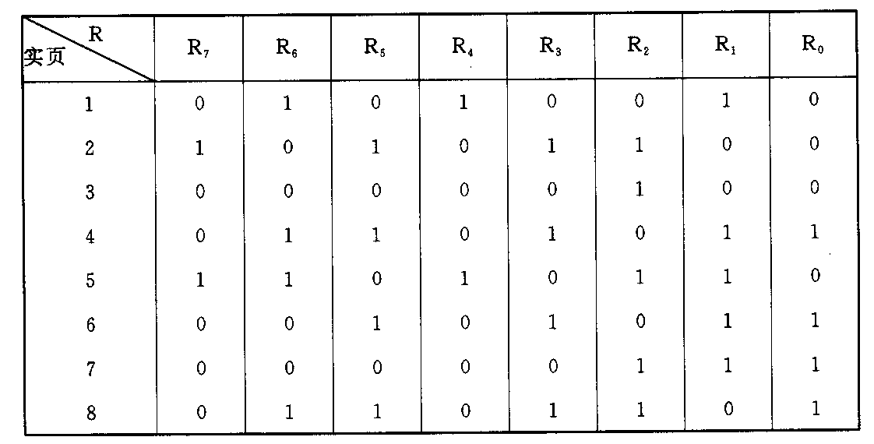
最近最久未使用（LRU）置换算法
图 4-28 某进程具有8个页面时的LRU访问情况
Page <number>

Slide 77
最近最久未使用（LRU）置换算法
  栈
    进程访问某页时，将该页面的页号从栈中移出，再压入栈顶
4
7
0
7
1
0
1
2
1
2
6
2
1
2
6
1
0
1
1
2
1
2
0
7
7
1
0
0
0
0
1
7
7
0
0
7
7
7
7
7
0
4
4
4
4
4
4
4
4
4
4
7
用栈保存当前使用页面时栈的变化情况
Page <number>

Slide 78
页面置换算法
最佳置换算法和先进先出置换算法
最近最久未使用（LRU）置换算法
CLOCK置换算法
其它置换算法
Page <number>

Slide 79
Clock置换算法
1. 简单的Clock置换算法
利用Clock算法时，只须为每页设置一位访问位，在将内存中的所有页面都通过链接指针链成一个循环队列。当某页被访问时，其访问位被置1。置换算法在选择一页淘汰时，只须检查其访问位。
页号 | 物理块号 | 状态位P | 访问字段A | 修改位M | 外存地址
Page <number>

Slide 80
页号 | 物理块号 | 状态位P | 访问字段A | 修改位M | 外存地址
现对其中各字段说明如下：
（1）状态位(存在位)P。用于指示该页是否调入内存，供程序访问时参考。
（2）访问字段A。用于记录本页在一段时间内被访问的次数，或最近已有多长时间未被访问，提供给置换算法选择换出页面时参考。
（3）修改位M。表示该页在调入内存后是否被修改过。由于内存中的每一页都在外存上保留一份副本，因此，若未被修改，在置换该页时就不须将该写回到外存上，以减少系统的开销和启动磁盘的次数；若已被修改，则必须将该页重写到外存上，以保证外存中所保留的始终是最新副本。
（4）外存地址。用于指出该页在外存上的地址，通常是物理块号，供调入该页时使用。
Page <number>

Slide 81
CLOCK置换算法
简单的CLOCK置换算法（近似的LRU算法）
  当采用简单的CLOCK算法时，只需为每页设置一位访问位，再将内存中的所有页面都通过链接指针链接成一个循环队列
  当某页被访问时，其访问位被置1
  置换算法在选择一页淘汰时，只需检查页的访问位，是0换出，是1重新置0且暂不换出，再按FIFO检查下一个页面。检查到最后一个页面，若其访问位仍为1，则再返到队首检查。
  由于该算法是循环地检查各页面的访问情况，故称为CLOCK算法，置换的是未使用过的页，又称为最近未用算法NRU（Not Recently Used）
Page <number>

Slide 82
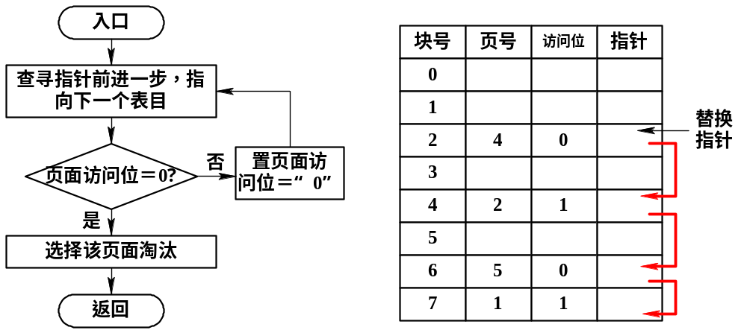
CLOCK置换算法
最近未用算法NRU
(Not Recently Used)
注意：是循环队列！！
简单Clock置换算法的流程和示例
Page <number>

Slide 83
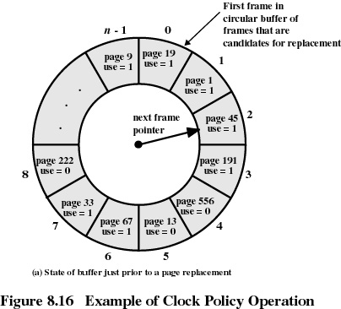
Page <number>

Slide 84
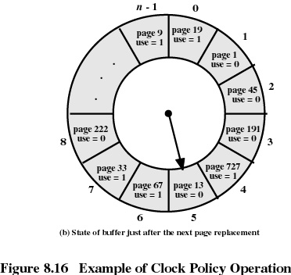
Page <number>

Slide 85
2. 改进型Clock置换算法
在将一个页面换出时，如果该页已被修改过，便须将它重新写到磁盘上；但如果该页未被修改过，则不必将它拷回磁盘。
同时满足两条件的页面作为首选淘汰的页。
页号 | 物理块号 | 状态位P | 访问字段A | 修改位M | 外存地址
Page <number>

Slide 86
页号 | 物理块号 | 状态位P | 访问字段A | 修改位M | 外存地址
现对其中各字段说明如下：
（1）状态位(存在位)P。用于指示该页是否调入内存，供程序访问时参考。
（2）访问字段A。用于记录本页在一段时间内被访问的次数，或最近已有多长时间未被访问，提供给置换算法选择换出页面时参考。
（3）修改位M。表示该页在调入内存后是否被修改过。由于内存中的每一页都在外存上保留一份副本，因此，若未被修改，在置换该页时就不须将该写回到外存上，以减少系统的开销和启动磁盘的次数；若已被修改，则必须将该页重写到外存上，以保证外存中所保留的始终是最新副本。
（4）外存地址。用于指出该页在外存上的地址，通常是物理块号，供调入该页时使用。
Page <number>

Slide 87
CLOCK置换算法
改进型Clock置换算法
  考虑使用情况和置换代价，换出的最好是未使用且未被修改过的
  由访问位A和修改位M组合：
    1类(A=0, M=0)：表示该页最近既未被访问，又未被修改，是最佳淘汰页
    2类(A=0, M=1)：表示该页最近未被访问，但已被修改，并不是很好的淘汰页
    3类(A=1, M=0)：最近已被访问，但未被修改， 该页有可能再被访问
    4类(A=1, M=1)：最近已被访问且被修改，该页可能再被访问
Page <number>

Slide 88
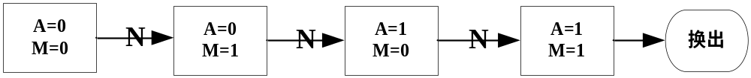
CLOCK置换算法
  其执行过程可分成以下三步
    (1) 从指针所指示的当前位置开始， 扫描循环队列， 寻找A=0且M=0的第一类页面， 将所遇到的第一个页面作为所选中的淘汰页。 在第一次扫描期间不改变访问位A
    (2) 如果第一步失败，即查找一周后未遇到第一类页面， 则开始第二轮扫描，寻找A=0且M=1的第二类页面，将所遇到的第一个这类页面作为淘汰页。在第二轮扫描期间，将所有扫描过的页面的访问位A都置0
    (3) 如果第二步也失败，亦即未找到第二类页面，则将指针返回到开始的位置，并将所有的访问位A复0。 然后重复第一步，如果仍失败，必要时再重复第二步，此时就一定能找到被淘汰的页
Page <number>

Slide 89
改进型Clock置换算法-示例
页号 | 块号 | A | M
0 | 5 | 0 | 0
1 | 3 | 0 | 1
2 | 10 | 1 | 0
3 | 11 | 1 | 1
4 | 14 | 1 | 1
最佳淘汰页
次佳淘汰页
0
0
0
Page <number>

Slide 90
页面置换算法
最佳置换算法和先进先出置换算法
最近最久未使用（LRU）置换算法
CLOCK置换算法
其它置换算法
Page <number>

Slide 91

其它置换算法
最少使用(LFU： Least Frequently Used)置换算法
  为内存中的每个页面设置一个移位寄存器，用来记录该页面被访问的频率
  该算法选择在最近使用最少的页面作为淘汰页
  与最近最少用算法LRU的区别
    只考虑一段时间内使用的次数，而不管其使用的时间
这种算法并不能真正反映出页面的使用情况，因在每一时间
间隔内只是用寄存器的一位来记录页的使用情况，因此访问
1次和10000次是等效的
00000111
00011100
11100000
Page <number>

Slide 92
图 4-28 某进程具有8个页面时的LRU访问情况
Page <number>

Slide 93
其它置换算法
2、页面缓冲算法（PBA：Page Buffering Algorithm）
虽然LRU和Clock置换算法都比FIFO算法好，但它们都需要一定的硬件支持，置换一个已修改的页的开销要大。而页面缓冲算法则既改善分页系统的性能，又可采用一种较简单的置换策略。
特点：淘汰的页只是修改标志；若页被修改过，则在欲复盖它时回写，否则成批回写。
在欲重访问该页时，若页换出则只需修改标志。
Page <number>

Slide 94
其它置换算法
页面缓冲算法(PBA： Page Buffering Algorithm)
  采用了可变分配和局部置换方式，置换算法采用FIFO
  算法规定将一个被淘汰的页放入两个链表中的一个，即如果页面未被修改，就将它直接放进空闲链表中；否则，便放入已修改页面的链表中 
空闲链表
已修改链表
Page <number>

Slide 95
页面置换算法
影响缺页次数的因素
  分配给进程的物理页面数
  页面本身的大小
  程序的编制方法
  页面淘汰算法
Page <number>

Slide 96
页面置换算法
性能问题
  颠簸（抖动）
在虚存中，页面在内存与外存之间频繁调度，以至于调度页面所需时间比进程实际运行的时间还多，此时系统效率急剧下降，甚至导致系统崩溃。这种现象称为颠簸或抖动
  原因
    页面淘汰算法不合理
    分配给进程的物理页面数太少
Page <number>

Slide 97
第五章 虚拟存储器
5.1 虚拟存储器概述
5.2 请求分页存储管理方式
5.3 页面置换算法
5.4 “抖动”与工作集
5.5 请求分段存储管理方式
Page <number>

Slide 98
5.4 “抖动”与工作集
由于请求分页式虚拟存储器系统的性能优越，在正常运行情况下，它能有效地减少内存碎片，提高处理机的利用率和吞吐量，故是目前最常用的一种系统。但如果在系统中运行的进程太多，进程在运行中会频繁地发生缺页情况，这又会对系统的性能产生很大的影响，故还须对请求分页系统的性能做简单的分析。

Slide 99
5.4.1 多道程序度与“抖动”
1. 多道程序度与处理机的利用率
由于虚拟存储器系统能从逻辑上扩大内存，这时，只需装入一个进程的部分程序和数据便可开始运行，故人们希望在系统中能运行更多的进程，即增加多道程序度，以提高处理机的利用率。但处理机的实际利用率却如图5-9中的实线所示。

Slide 100
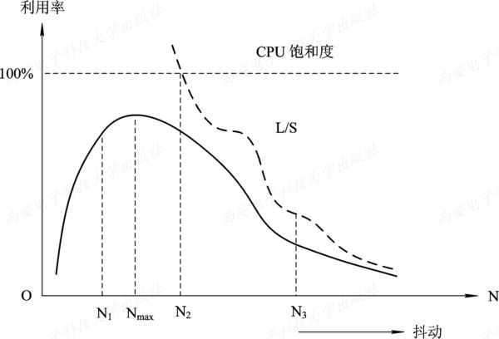
图5-9 处理机的利用率

Slide 101
2. 产生“抖动”的原因
发生“抖动”的根本原因是，同时在系统中运行的进程太多，由此分配给每一个进程的物理块太少，不能满足进程正常运行的基本要求，致使每个进程在运行时，频繁地出现缺页，必须请求系统将所缺之页调入内存。这会使得在系统中排队等待页面调进/调出的进程数目增加。显然，对磁盘的有效访问时间也随之急剧增加，造成每个进程的大部分时间都用于页面的换进/换出，而几乎不能再去做任何有效的工作，从而导致发生处理机的利用率急剧下降并趋于0的情况。我们称此时的进程是处于“抖动”状态。

Slide 102
5.4.2 工作集
1. 工作集的基本概念
进程发生缺页率的时间间隔与进程所获得的物理块数有关。图5-10示出了缺页率与物理块数之间的关系。

Slide 103
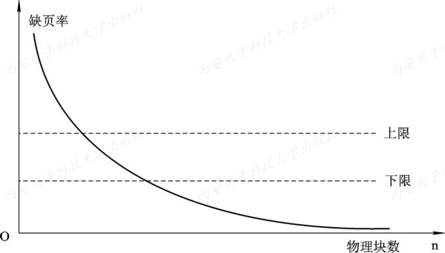
图5-10 缺页率与物理块数之间的关系

Slide 104
2. 工作集的定义
所谓工作集，是指在某段时间间隔Δ里，进程实际所要访问页面的集合。Denning指出，虽然程序只需要少量的几页在内存便可运行，但为了较少地产生缺页，应将程序的全部工作集装入内存中。然而我们无法事先预知程序在不同时刻将访问哪些页面，故仍只有像置换算法那样，用程序的过去某段时间内的行为作为程序在将来某段时间内行为的近似。

Slide 105
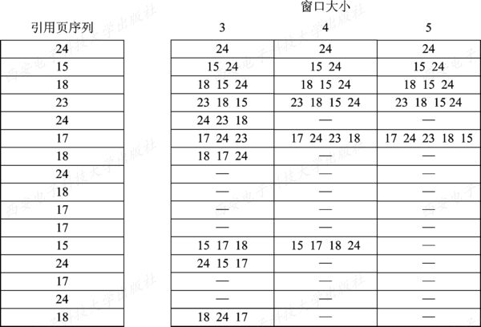
图5-11 窗口为3、4、5时进程的工作集

Slide 106
5.4.3 “抖动”的预防方法
1. 采取局部置换策略
在页面分配和置换策略中，如果采取的是可变分配方式，则为了预防发生“抖动”，可采取局部置换策略。

Slide 107
2. 把工作集算法融入到处理机调度中
当调度程序发现处理机利用率低下时，它将试图从外存调入一个新作业进入内存，来改善处理机的利用率。

Slide 108
3. 利用“L=S”准则调节缺页率
Denning于1980年提出了“L=S”的准则来调节多道程序度，其中L是缺页之间的平均时间，S是平均缺页服务时间，即用于置换一个页面所需的时间。如果是L远比S大，说明很少发生缺页，磁盘的能力尚未得到充分的利用；反之，如果是L比S小，则说明频繁发生缺页，缺页的速度已超过磁盘的处理能力。只有当L与S接近时，磁盘和处理机都可达到它们的最大利用率。理论和实践都已证明，利用“L=S”准则，对于调节缺页率是十分有效的。

Slide 109
4. 选择暂停的进程
当多道程序度偏高时，已影响到处理机的利用率，为了防止发生“抖动”，系统必须减少多道程序的数目。

Slide 110
第五章 虚拟存储器
5.1 虚拟存储器概述
5.2 请求分页存储管理方式
5.3 页面置换算法
5.4 “抖动”与工作集
5.5 请求分段存储管理方式
Page <number>

Slide 111
请求分段存储管理方式
请求分段中的硬件支持
分段的共享与保护
Page <number>

Slide 112
请求分段中的硬件支持
段表机制
  存取方式 用于标识本分段存取属性是只执行、只读还是允许读/写
  存在位P 用于指示该段是否已调入内存
  访问字段A 用于记录本页在一段时间内被访问的次数，或记录本页在最近多长时间未被访问
  修改位M 表示该段在调入内存后是否被修改过
  外存地址 本段在外存上的地址，盘块块号
  增补位 本段在运行过程中是否做过动态增长
段名 | 段长 | 段的基址 | 存取方式 | 访问字段A | 修改位M | 存在位P | 增补位 | 外存始址
Page <number>

Slide 113
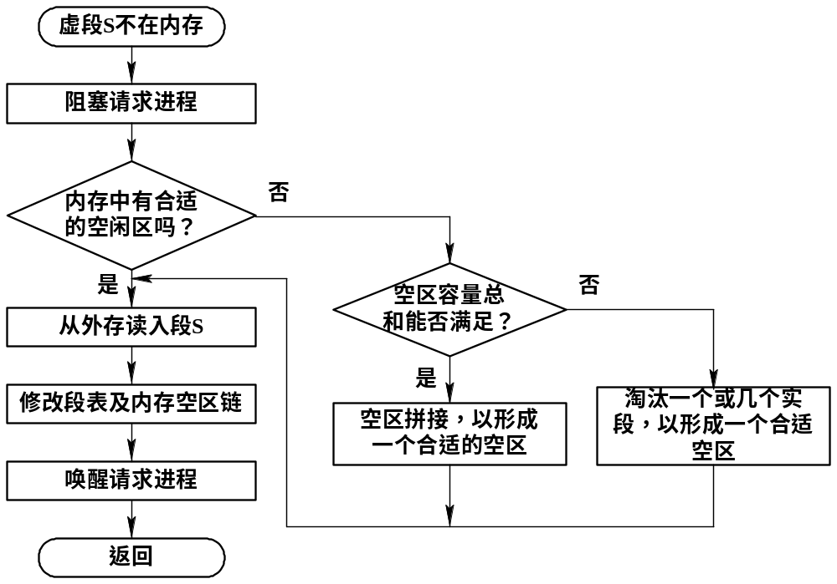
请求分段中的硬件支持
从中可以看出，对缺段中断的处理要比对缺页中断的处理复杂，因为段是不定长的。
请求分段系统中的中断处理过程
Page <number>

Slide 114
3. 地址变换机构
请求分段系统中的地址变换机构，是在分段系统地址变换机构的基础上形成的。因为被访问的段并非全在内存，因而在地址变换时，若发现所要访问的段不在内存时，必须先将所缺的段调入内存，并修改了段表之后，才能再利用段表进行地址变换。为此，在地址变换机制中又增加了某些功能，如缺段中断的请求及其处理等。图4-32示出了请求分段系统的地址变换过程。
Page <number>

Slide 115
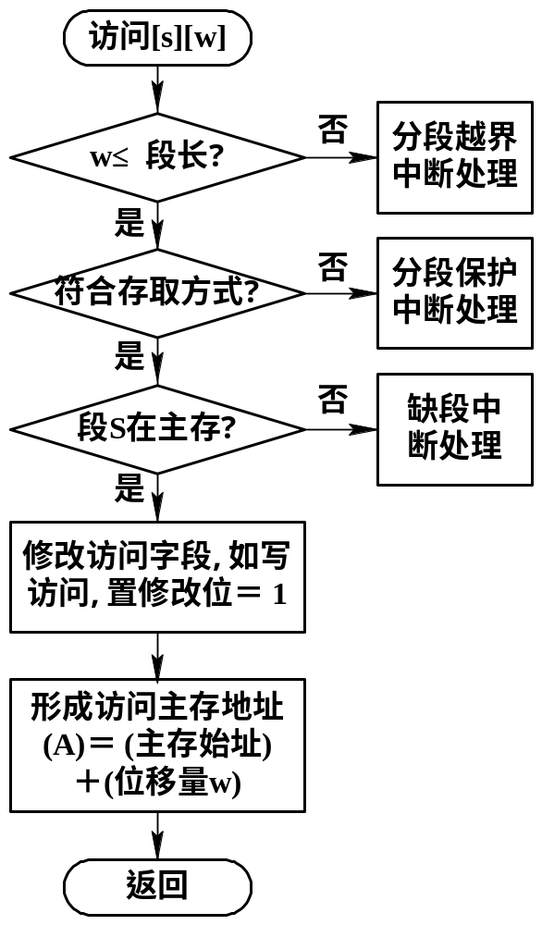
请求分段中的硬件支持
请求分段系统的地址变换过程
段号S | 段内地址W
Page <number>

Slide 116
请求分段存储管理方式
请求分段中的硬件支持
分段的共享与保护
Page <number>

Slide 117
分段的共享与保护
共享段表
  为了实现分段共享，可在系统中配置一张共享段表所有各共享段都在共享段表中占有一表项
  共享进程计数count
    记录有多少个进程需要共享该分段
  存取控制字段
    对于一个共享段，应给不同的进程以不同的权限
  段号
    对于一个共享段，不同的进程可以各用不同的段号去共享该段
Page <number>

Slide 118
分段的共享与保护
段名
段长
内存始址
状态
外存始址
共享进程计数
count
状态
进程名
进程号
段号
存取控制
…
…
…
…
…
…
共享段表
Page <number>

Slide 119
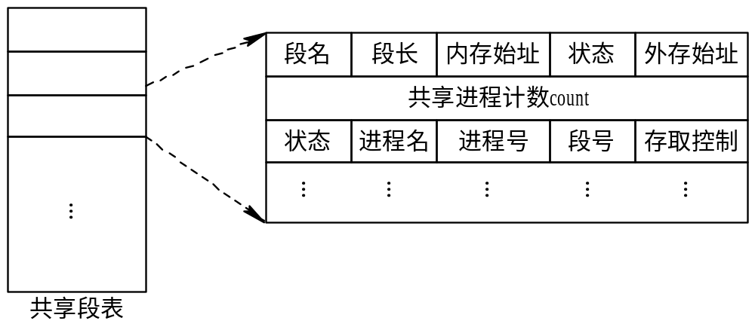
非共享段仅为一个进程所需要。当进程不再需要该段时，可立即释放该段，并由系统回收该段所占用的空间。而共享段是为多个进程所需要的，当某进程因不在需要而释放它时，系统并不回收该段所占内存区。
4.8.2 分段的共享与保护
1. 共享段表
图 4-33 共享段表项
Page <number>

Slide 120
4.8.2 分段的共享与保护
1. 共享段表
对于同一个共享段，不同的进程可以使用不同的段号去共享该段。
图 4-33 共享段表项
Page <number>

Slide 121
4.8.2 分段的共享与保护
1. 共享段表
对于一个共享段，应给不同的进程以不同的存取权限。
图 4-33 共享段表项
Page <number>

Slide 122
分段的共享与保护
共享段分配与回收
  共享段的分配
    对第一个请求使用该共享段的进程，由系统为该共享段分配一物理区，再把共享段调入该区，同时将该区的始址填入请求进程的段表的相应项中，还须在共享段表中增加一表项，填写有关数据，把count置为1；
    当又有其它进程需要调用该共享段时，无须再为该段分配内存，而只需在调用进程的段表中，增加一表项，填写该共享段的物理地址；在共享段的段表中，填上调用进程的进程名、存取控制等，再执行count∶=count+1操作，以表明有两个进程共享该段
Page <number>

Slide 123
分段的共享与保护
共享段分配与回收
  共享段的回收
    撤消在该进程段表中共享段所对应的表项
    执行count∶=count-1操作
    若结果为0，则须由系统回收该共享段的物理内存，以及取消在共享段表中该段所对应的表项，表明此时已没有进程使用该段；
    否则(减1结果不为0)，则只是取消调用者进程在共享段表中的有关记录。
Page <number>

Slide 124
分段的共享与保护
分段保护
  越界检查
  存取控制检查
    只读
    只执行
    读/写
  环保护机构
    低编号的环具有高优先权，操作系统位于最核心环
    一个程序可以访问驻留在相同环或较低特权环中的数据
    一个程序可以调用驻留在相同环或较高特权环中的服务
Page <number>

Slide 125
3. 分段保护
1）越界检查
在段表寄存器中放有段表长度信息；同样，在段表中也为每个段设置有段长字段。
在进行存储访问时，首先，将逻辑地址空间的段号与段表长度进行比较，如果段号等于或大于段表长度，将发出地址越界中断信号；
其次，还要检查段内地址是否等于或大于段长，若大于段长，将产生地址越界中断信号，从而保证了每个进程只能在自己的地址空间内运行。
Page <number>

Slide 126
3. 分段保护
2）存取控制检查
在段表的每个表项中，都设置了一个“存取控制”字段，用于规定对该段的访问方式。通常的访问方式有：
（1）只读。
只允许程序对该段中的程序或数据进行读访问；
（2）只执行。
只允许程序调用该段去执行，但不准读该段的内容，也不允许对该段执行写操作；
（3）读/写。
允许程序对该段进行读写访问。
Page <number>

Slide 127
3. 分段保护
3）环保护机构
它是一种功能较完善的保护机构。在该机制中规定：低编号的环具有高优先权，OS核心处于0环内；某些重要的实用程序和操作系统服务，占居中间环；而一般的应用程序，则被安排在外环上。
在环系统中，程序的访问和调用应遵循以下规则：
（1）一个程序可以访问驻留在相同环或较低特权环中的数据；
（2）一个程序可以调用驻留在相同环或较高特权环中的服务。
Page <number>

Slide 128
3. 分段保护
3）环保护机构
它是一种功能较完善的保护机构。在该机制中规定：低编号的环具有高优先权，OS核心处于0环内；某些重要的实用程序和操作系统服务，占居中间环；而一般的应用程序，则被安排在外环上。
在环系统中，程序的访问和调用应遵循以下规则：
（1）一个程序可以访问驻留在相同环或较低特权环中的数据；(内环可访问外环数据)
（2）一个程序可以调用驻留在相同环或较高特权环中的服务。
Page <number>

Slide 129
3. 分段保护
3）环保护机构
它是一种功能较完善的保护机构。在该机制中规定：低编号的环具有高优先权，OS核心处于0环内；某些重要的实用程序和操作系统服务，占居中间环；而一般的应用程序，则被安排在外环上。
在环系统中，程序的访问和调用应遵循以下规则：
（1）一个程序可以访问驻留在相同环或较低特权环中的数据；(内环可访问外环数据)
（2）一个程序可以调用驻留在相同环或较高特权环中的服务。(外环可请求内环服务)
Page <number>

Slide 130
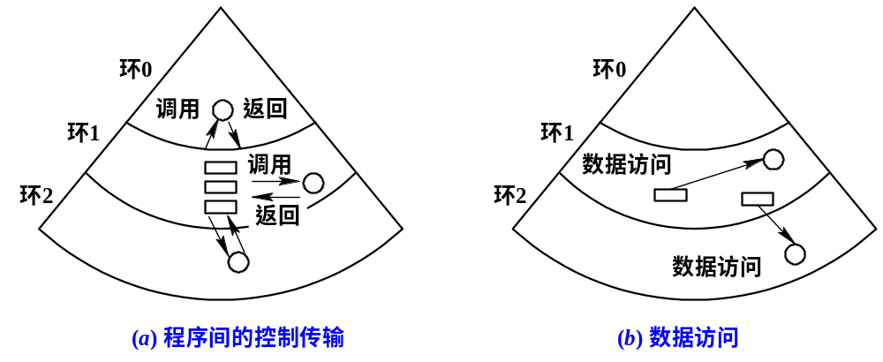
分段的共享与保护
环保护机构
Page <number>

Slide 131
THE END

